Slide 1
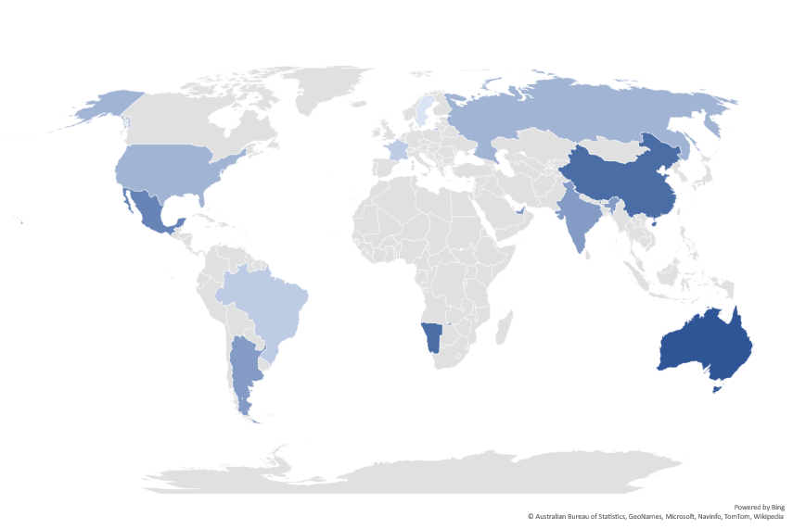

Slide 2
Pays A
A
B
D
C
Petit parti
Moyen parti
Grand Parti
Parti A A
Parti B B
Parti C C
Parti D D

